Slide 1
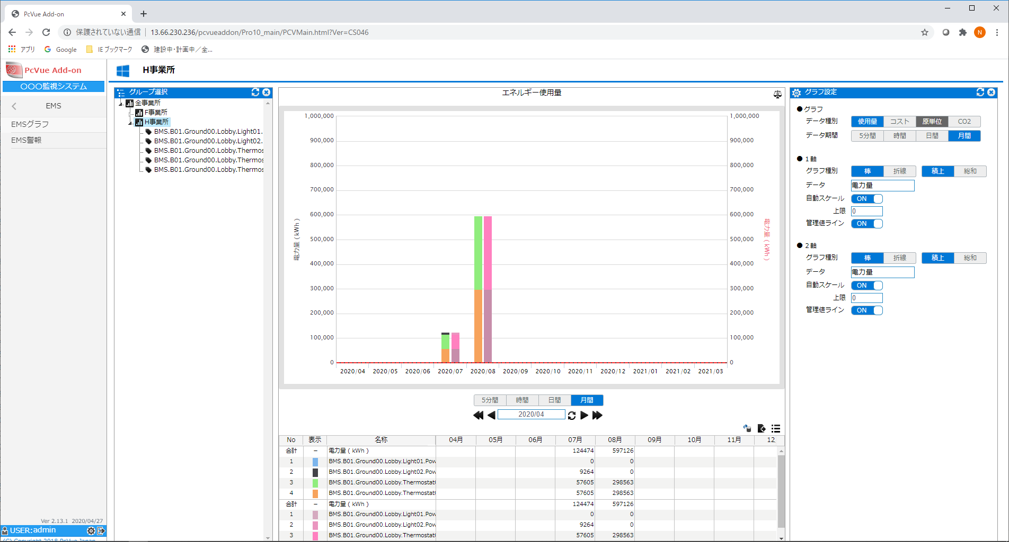
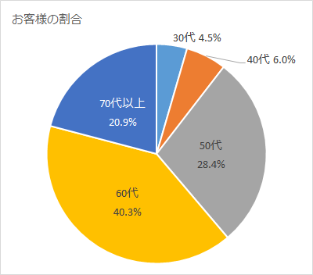
【Webグラフ画面 改造案１】 要求仕様書 対応No.③④⑤⑮
『改造箇所凡例』
XXX
・・・機能追加 ボタン
XXX▼
・・・機能追加 リストボタン
↓システム名称・アイコン任意設定
TXT
・・・機能追加 テキスト
①
②
↓原単位(性能)修正
《円グラフ》グラフ種別に円グラフ追加。グラフ表示期間内のグループもしくはタグの内訳比率表示。グラフ凡例には「名称」
「値」「比率％」自動表示
円
円グラフ画面イメージ
平均
最大
最小
下限
↑集計演算追加
←管理値下限追加
円
平均
最大
最小
下限
↑集計演算追加
←管理値下限追加
《稼働 種別》非稼働と稼働、特異日による時間毎での集計。非稼働ON＋稼働ON＋特異日ONは全てを集計
稼働 種別
非稼働
稼働
特異日
《抽出 種別》タグ設定の信号区分1と2をリスト化し、設定値による抽出の集計。区分1と区分2の組合はAND集計
抽出 種別
区分1▼
区分2▼
集計 種別
非稼働
稼働
特異日
《定格》タグ登録の追加項目「定格・体積」で設定した値を表に列追加して表示
定格
設定メモリ
ON
OFF
③
TXT
《設定メモリ》①~③のｸﾞﾗﾌ設定をｸﾞﾙｰﾌﾟ・ﾀｸﾞ画面毎&Webｸﾗｲｱﾝﾄ毎に保存する機能。OFFはﾃﾞﾌｫﾙﾄ表示
ONは記憶した設定で表示
↑CopyLight会社名称任意設定

Slide 2
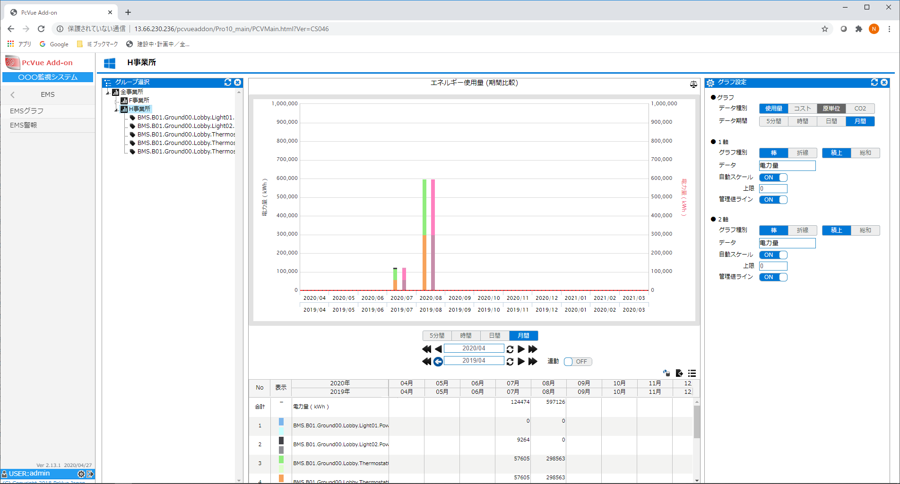
【Webグラフ画面 改造案２】 要求仕様書 対応No.⑤
『改造箇所凡例』
XXX
・・・機能追加 ボタン
XXX▼
・・・機能追加 リストボタン
TXT
・・・機能追加 テキスト
↓原単位(性能)修正
円
平均
最大
最小
下限
円
平均
最大
最小
下限
《複数期間比較》 現状の2比較→最大８期間を選択して比較グラフの表示可とする
稼働 種別
非稼働
稼働
特異日
抽出 種別
区分1▼
区分2▼
集計 種別
非稼働
稼働
特異日
定格
設定メモリ
ON
OFF
TXT

Slide 3
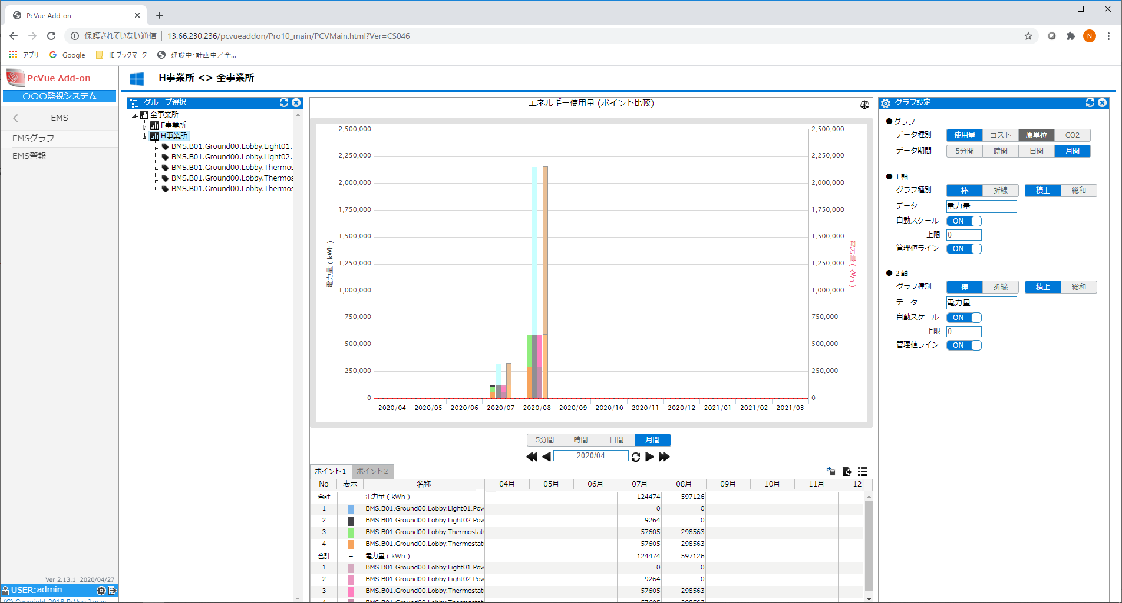
【Webグラフ画面 改造案３】 要求仕様書 対応No.⑤
『改造箇所凡例』
XXX
・・・機能追加 ボタン
XXX▼
・・・機能追加 リストボタン
TXT
・・・機能追加 テキスト
↓原単位(性能)修正
円
平均
最大
最小
下限
円
平均
最大
最小
《複数事業所比較》 現状の2比較→最大８グループ・タグを選択して比較グラフの表示可とする
下限
稼働 種別
非稼働
稼働
特異日
抽出 種別
区分1▼
区分2▼
集計 種別
非稼働
稼働
特異日
定格
設定メモリ
ON
OFF
TXT

Slide 4
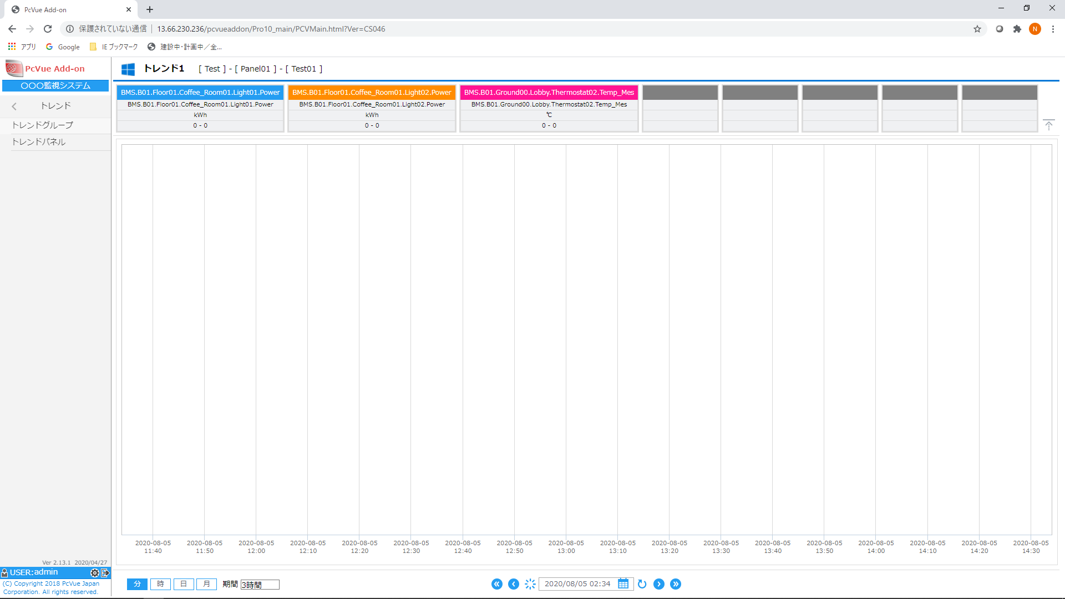
【Webトレンド画面 改造案】 要求仕様書 対応No.⑤
『改造箇所凡例』
XXX
・・・機能追加 ボタン
XXX▼
・・・機能追加 リストボタン
TXT
・・・機能追加 テキスト
《設定メモリ》①~③のｸﾞﾗﾌ設定をトレンド画面毎&Webｸﾗｲｱﾝﾄ毎に保存する機能。OFFはﾃﾞﾌｫﾙﾄ表示
ONは記憶した設定で表示
《デマンドモード》現状はタグに設定された集計データを表示している→１時間の電力量最大値を表示するモードとする
最大値の集計期間は、表示期間が年間表示→月間の１時間最大値、月間表示→日間の１時間最大値、日間表示→１時間最大値とする
Ｘ軸の日時のデフォルト値は、開始日時は同一とする。表示期間の選択期間は、月・日・時間 とする
《トレンドペン複数期間比較》 現状の８ペン１期間→ペン毎に期間設定ができペン＆期間毎の比較トレンドの表示可とする
→１ペンに８期間設定でき、１ペン＆期間毎の比較トレンドの表示可とする
①
②
③
デマンドモード
ON
OFF
設定メモリ
ON
OFF

